Slide 1
Utiliser la messagerie LEIA INSCRIPTION BAC
Se connecter à Leia et ouvrir ses messages.

Slide 2
Ouvrir le message BAC, INSCRIPTION.
Répondre.

Slide 3
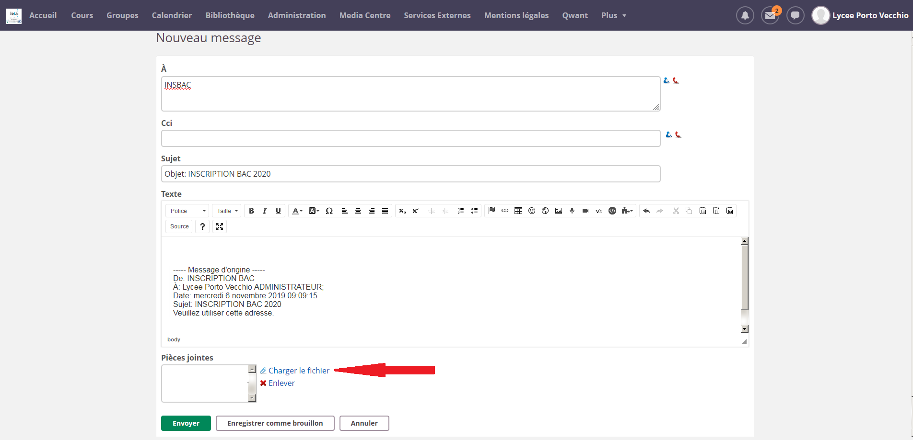
Sélectionner Charger le fichier.

Slide 4
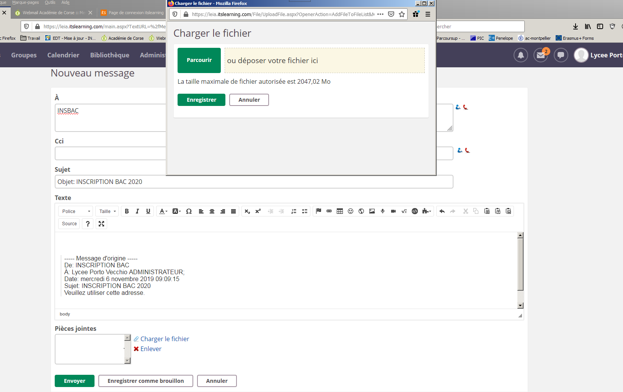
Parcourir : rechercher sur votre ordinateur le fichier de votre Inscription Bac et l’enregistrer.

Slide 5
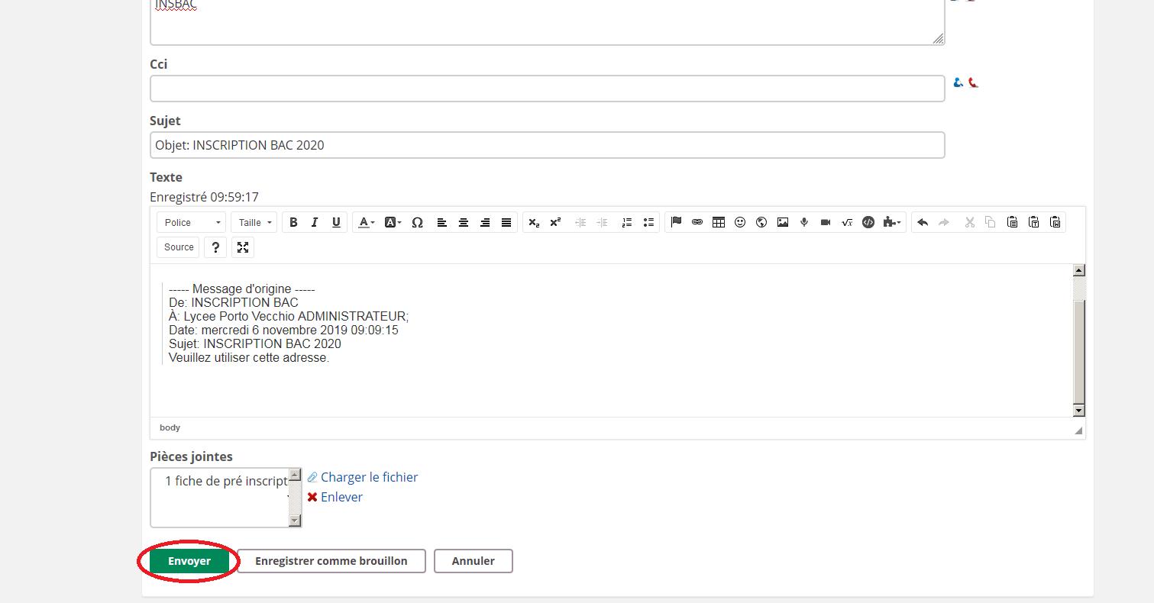
Envoyer.

